Slide 1
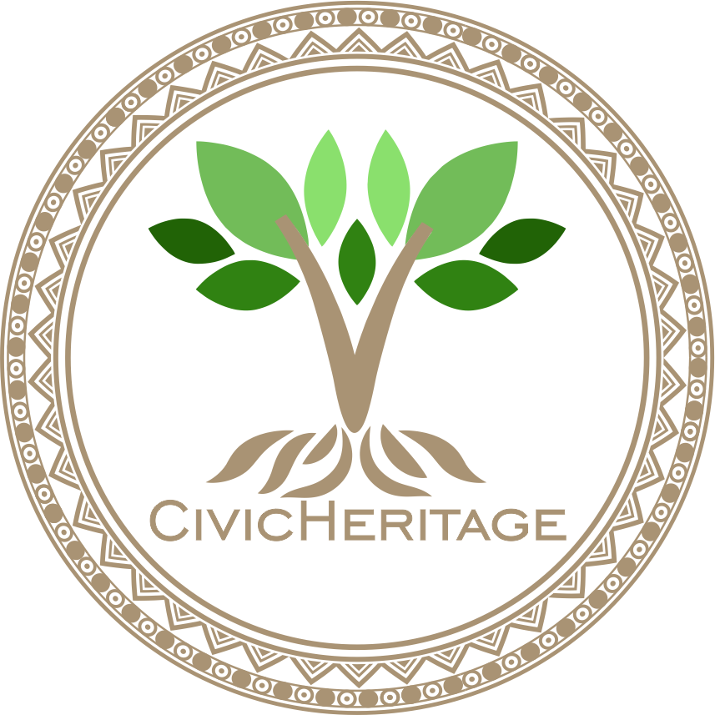


2023-1-EE01-KA220-ADU-000150753
PROGRAMME DE FORMATION
UNITÉ D'APPRENTISSAGE 6 : MISE EN RÉSEAU
Ce projet a été financé avec le soutien de la Commission européenne. Le contenu reflète uniquement les opinions de l'auteur et la Commission ne peut être tenue responsable de l'utilisation qui pourrait être faite des informations contenues dans ce document.

Slide 2
LEÇON 1 : QU'EST-CE QUE LA MISE EN RÉSEAU ?

Slide 3
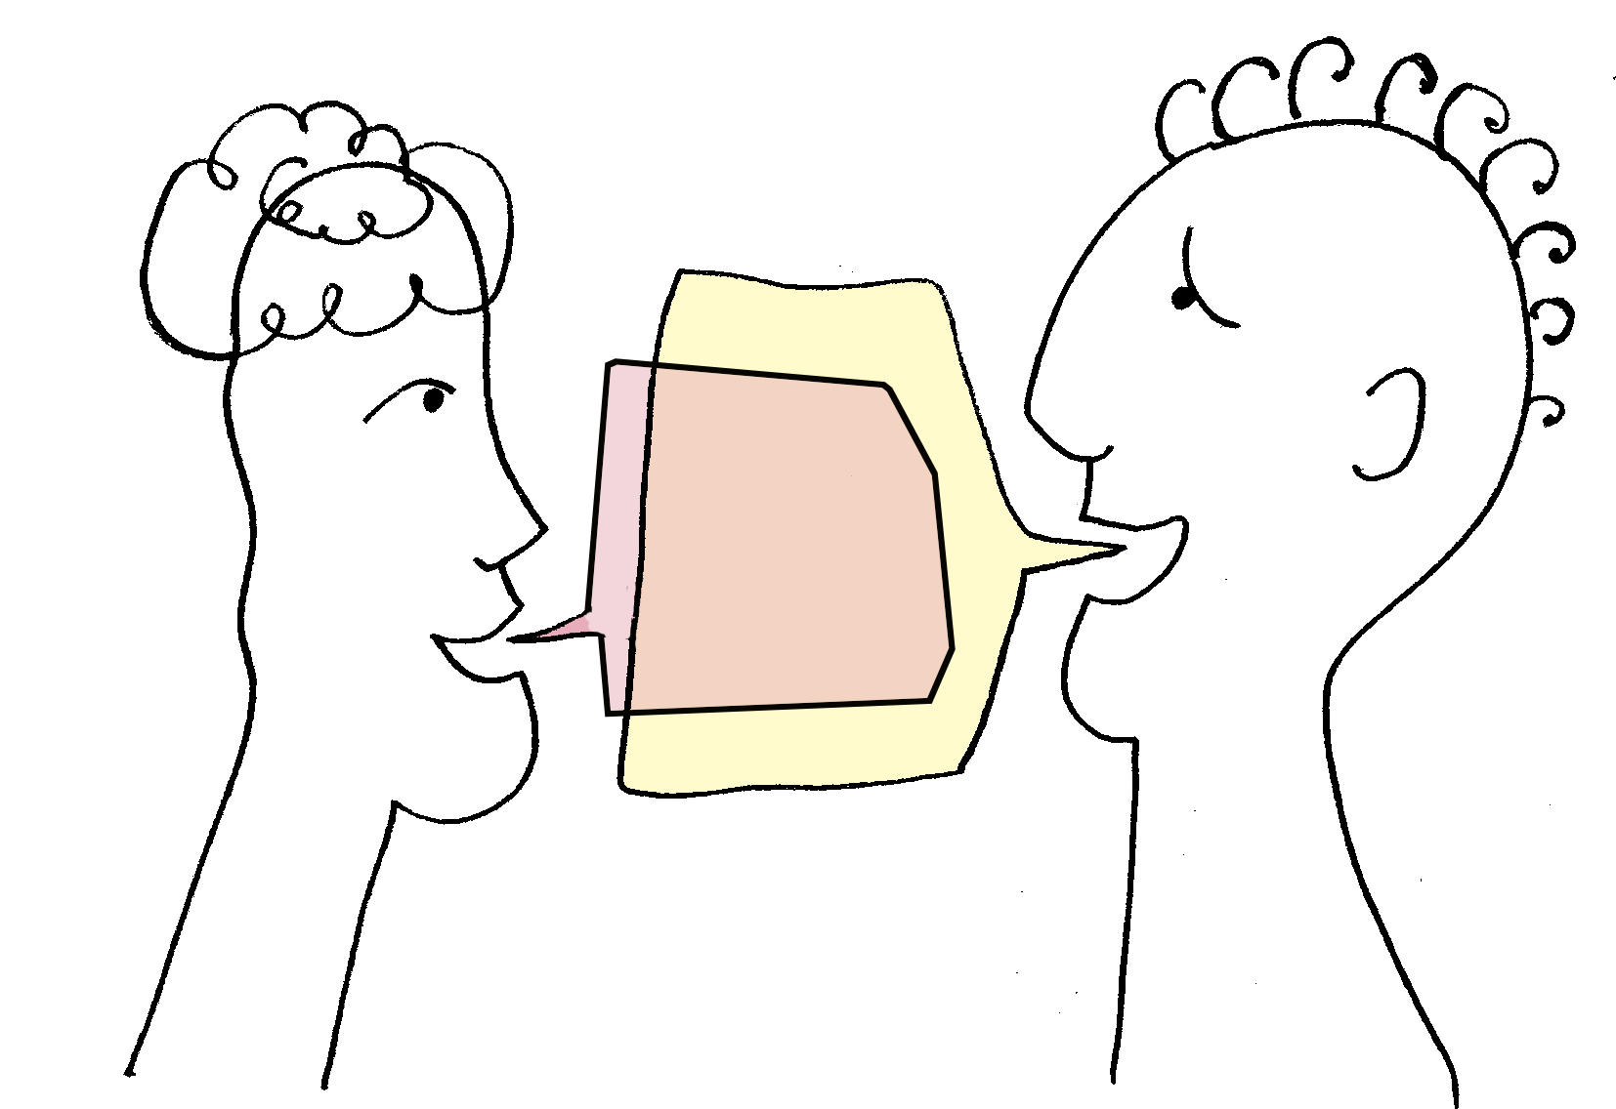
  DÉFINITION DE LA MISE EN RÉSEAU
Le réseautage est le processus de mise en relation avec d'autres personnes dans votre domaine ou votre secteur d'activité. Cela peut se faire en personne, par le biais de plateformes en ligne ou en participant à des événements ou à des ateliers.
Le réseautage est le processus qui consiste à établir des contacts et à nouer des relations. Ces relations peuvent vous fournir des conseils et des contacts qui vous aideront à prendre des décisions éclairées en matière de carrière.
Le réseautage est l'action d'interagir avec d'autres personnes afin d'échanger des informations et de développer des contacts professionnels ou sociaux.

Slide 4
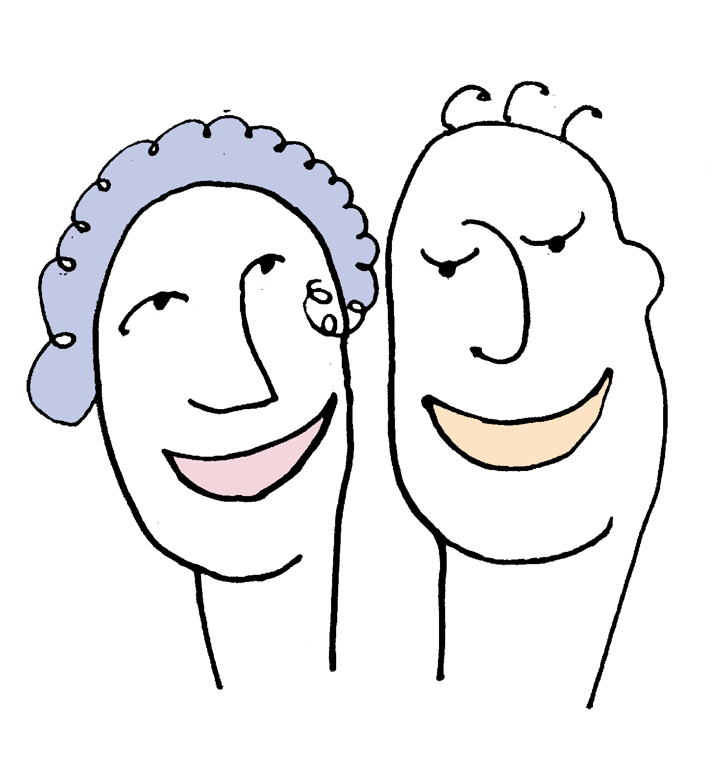
  DÉFINITION DE LA MISE EN RÉSEAU
Le travail en réseau peut être bénéfique tant pour les particuliers que pour les entreprises. Pour les particuliers, il peut vous aider à nouer des relations, à apprendre de nouvelles informations et à établir des liens qui déboucheront sur de nouvelles opportunités.
Le réseautage peut contribuer à générer de nouvelles pistes et à créer des opportunités de collaboration. Quelle que soit la raison pour laquelle vous choisissez de travailler en réseau, l'important est d'être authentique et sincère dans vos interactions. Lorsqu'il est pratiqué correctement, le réseautage peut être un outil puissant pour nouer des relations et réussir.

Slide 5

  RÉSEAUTAGE
Avantages de la mise en réseau
Le travail en réseau est l'élément vital de la réussite. C'est un outil stratégique qui ouvre la voie à de nouvelles opportunités.
Renforcez votre confiance en vous
Améliorez votre profil professionnel
Acquérir une perspective différente
Obtenir une réponse à chaque question
Développez votre marque personnelle
Renforcez votre confiance en vous
Développer des relations durables
Obtenir des conseils et un soutien en matière de carrière

Slide 6

  COMPÉTENCES EN MATIÈRE DE MISE EN RÉSEAU
Compétences de base en matière de réseaux
L'écoute active
est plus qu'une simple audition, c'est la capacité à se concentrer sur ce que dit l'orateur ;
Communication
la mise en réseau vous donne l'occasion de communiquer vos idées aux autres et de leur expliquer votre potentiel ;
Positivité
est l'attitude, la perspective et l'état d'esprit que vous avez lorsque vous interagissez avec les autres ;
Compétences interpersonnelles
en montrant un intérêt sincère pour les autres et en entretenant des relations positives ;
Présentation
les capacités nécessaires pour créer et présenter un exposé convaincant qui communique efficacement des informations et des idées ;
Prise de parole en public
l'art de communiquer efficacement avec un public plus ou moins large.

Slide 7
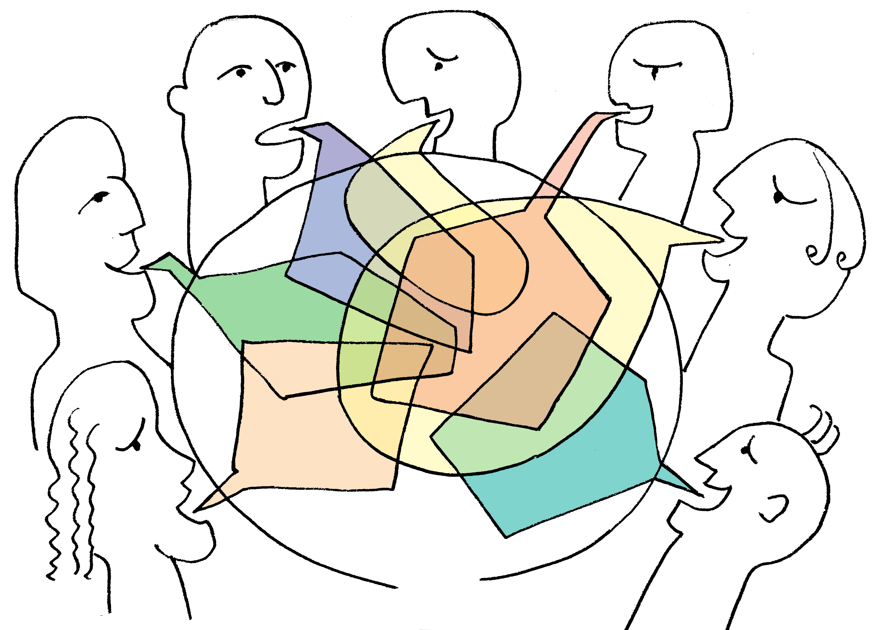
  LE PATRIMOINE ET LA MISE EN RÉSEAU
Le patrimoine façonne la façon dont les gens s'identifient aux lieux où ils vivent, travaillent et se divertissent. Pourtant, le rôle du patrimoine est souvent absent des conversations et des plans sur la façon dont nous voulons que les lieux se développent à l'avenir.
À l'heure où le gouvernement transfère davantage de pouvoirs aux villes et aux autorités locales, le patrimoine doit être considéré comme un élément fondamental de différenciation des lieux : un atout stratégique qui enrichit le potentiel social et économique des lieux à travers le PAYS.
Les biens et les activités patrimoniaux jouent un rôle fondamental dans le remodelage de nos paysages, de nos villes et de nos identités. Nos recherches expliquent comment les citoyens, les organisations, les entreprises et les différents niveaux de gouvernement peuvent utiliser le potentiel du patrimoine pour soutenir des identités locales distinctes et aider les lieux à s'épanouir et à prospérer.
Il est recommandé que les organisations patrimoniales, grandes et petites, deviennent plus ouvertes et mieux connectées - à la fois au sein des organisations et entre elles, dans le secteur du patrimoine et au-delà. Cela aidera les citoyens proactifs à devenir des créateurs de patrimoine, des participants et des collaborateurs dans la gestion et l'utilisation du patrimoine - ce qui est déjà évident dans de nombreux pays. Nous voulons un modèle de patrimoine large, inclusif et dynamique qui ait un impact social précieux et visible. C'est ce qu'on appelle le "patrimoine en réseau".

Slide 8
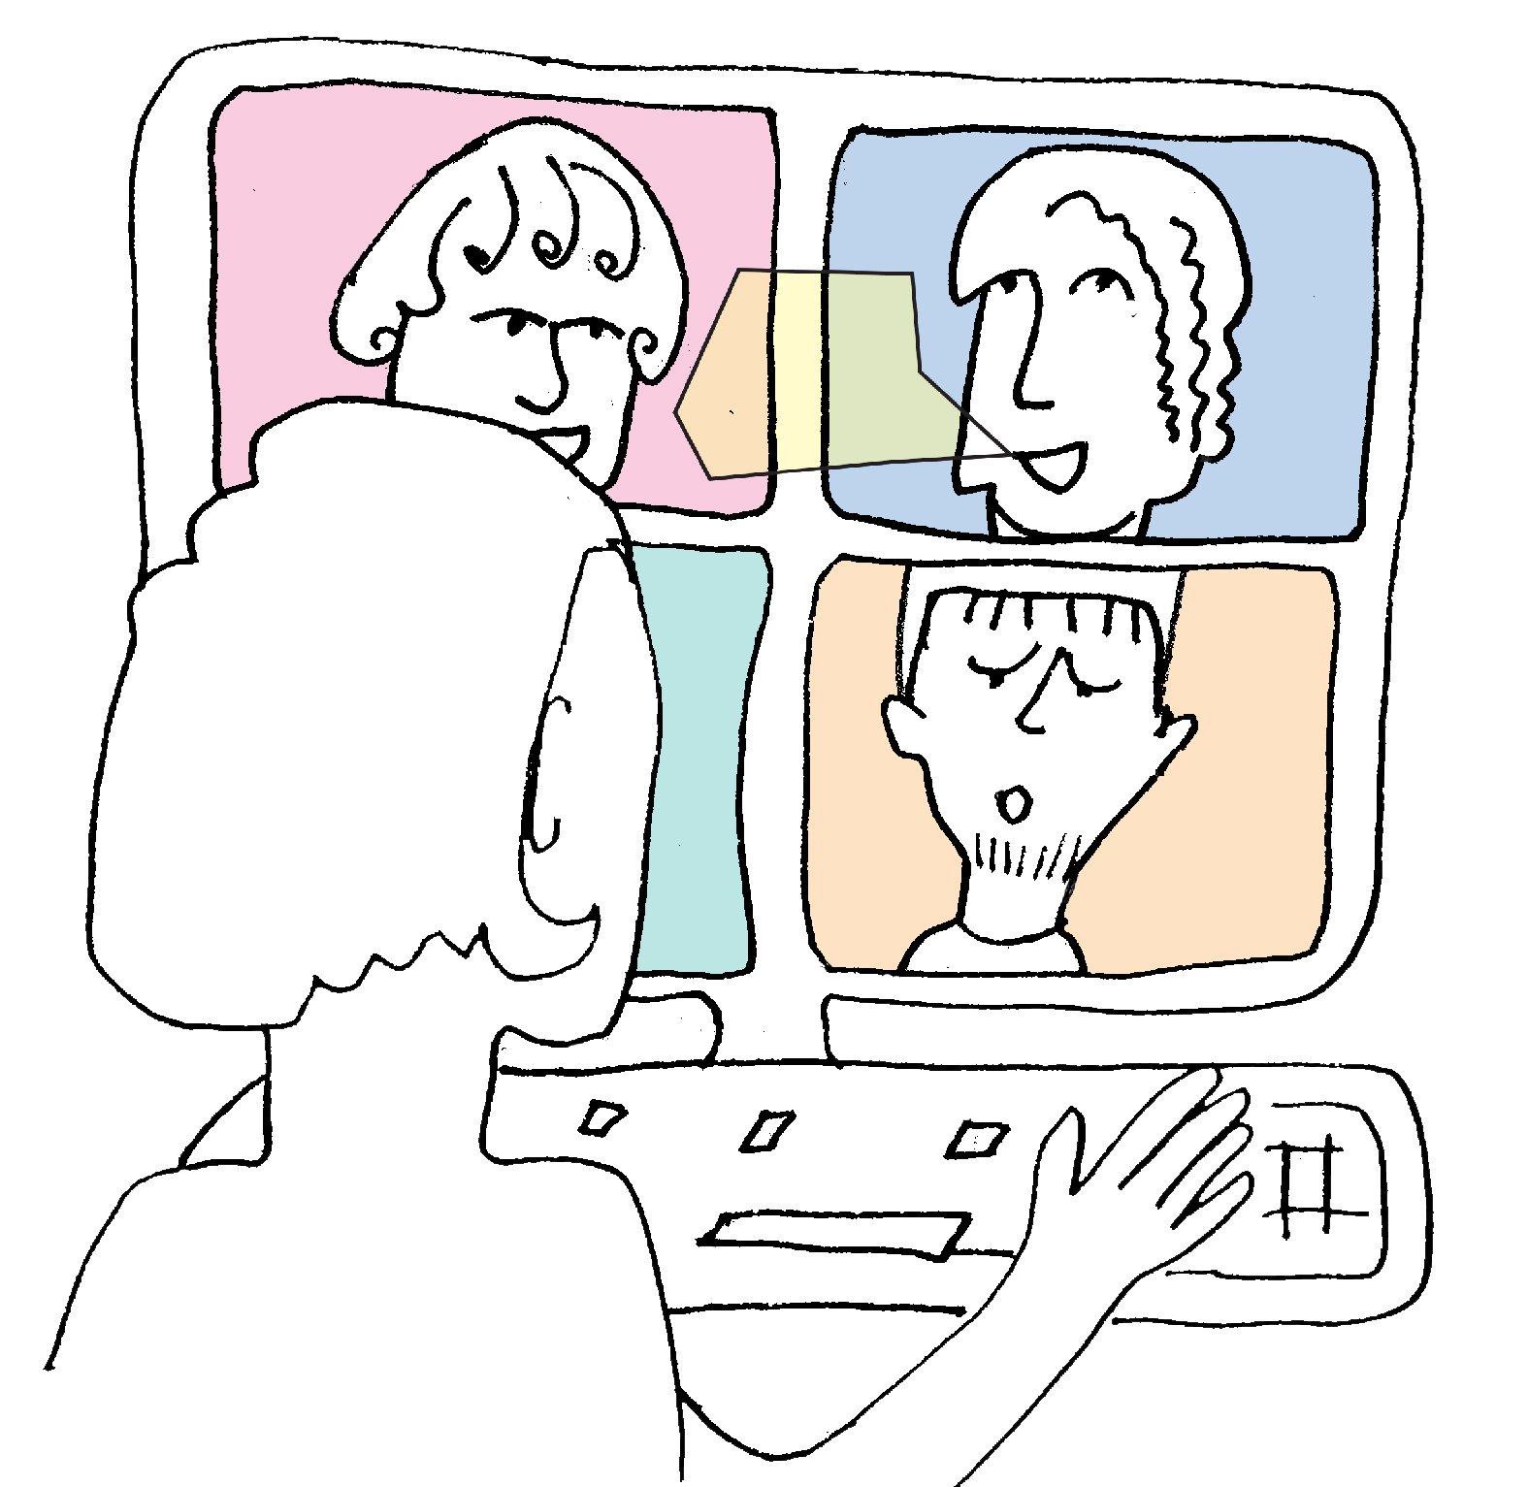
  LE PATRIMOINE ET LA MISE EN RÉSEAU
Patrimoine - importance pour le sens et le fonctionnement du lieu
Le patrimoine façonne la façon dont les gens s'identifient aux lieux où ils vivent, travaillent et se divertissent. Pourtant, le rôle du patrimoine est souvent absent des conversations et des plans sur la façon dont nous voulons que les lieux se développent à l'avenir.
À l'heure où le gouvernement transfère davantage de pouvoirs aux villes et aux autorités locales, le patrimoine doit être considéré comme un élément fondamental de différenciation des lieux : un atout stratégique qui enrichit le potentiel social et économique des lieux du PAYS.
Les biens et les activités patrimoniaux jouent un rôle fondamental dans le remodelage de nos paysages, de nos villes et de nos identités. Nos recherches expliquent comment les citoyens, les organisations, les entreprises et les différents niveaux de gouvernement peuvent utiliser le potentiel du patrimoine pour soutenir des identités locales distinctes et aider les lieux à s'épanouir et à prospérer.
Il est recommandé que les organisations patrimoniales, grandes et petites, deviennent plus ouvertes et mieux connectées - à la fois au sein des organisations et entre elles, dans le secteur du patrimoine et au-delà. Cela aidera les citoyens proactifs à devenir des créateurs de patrimoine, des participants et des collaborateurs dans la gestion et l'utilisation du patrimoine - ce qui est déjà évident dans de nombreux pays. Nous voulons un modèle de patrimoine large, inclusif et dynamique qui ait un impact social précieux et visible. C'est ce qu'on appelle le "patrimoine en réseau".

Slide 9
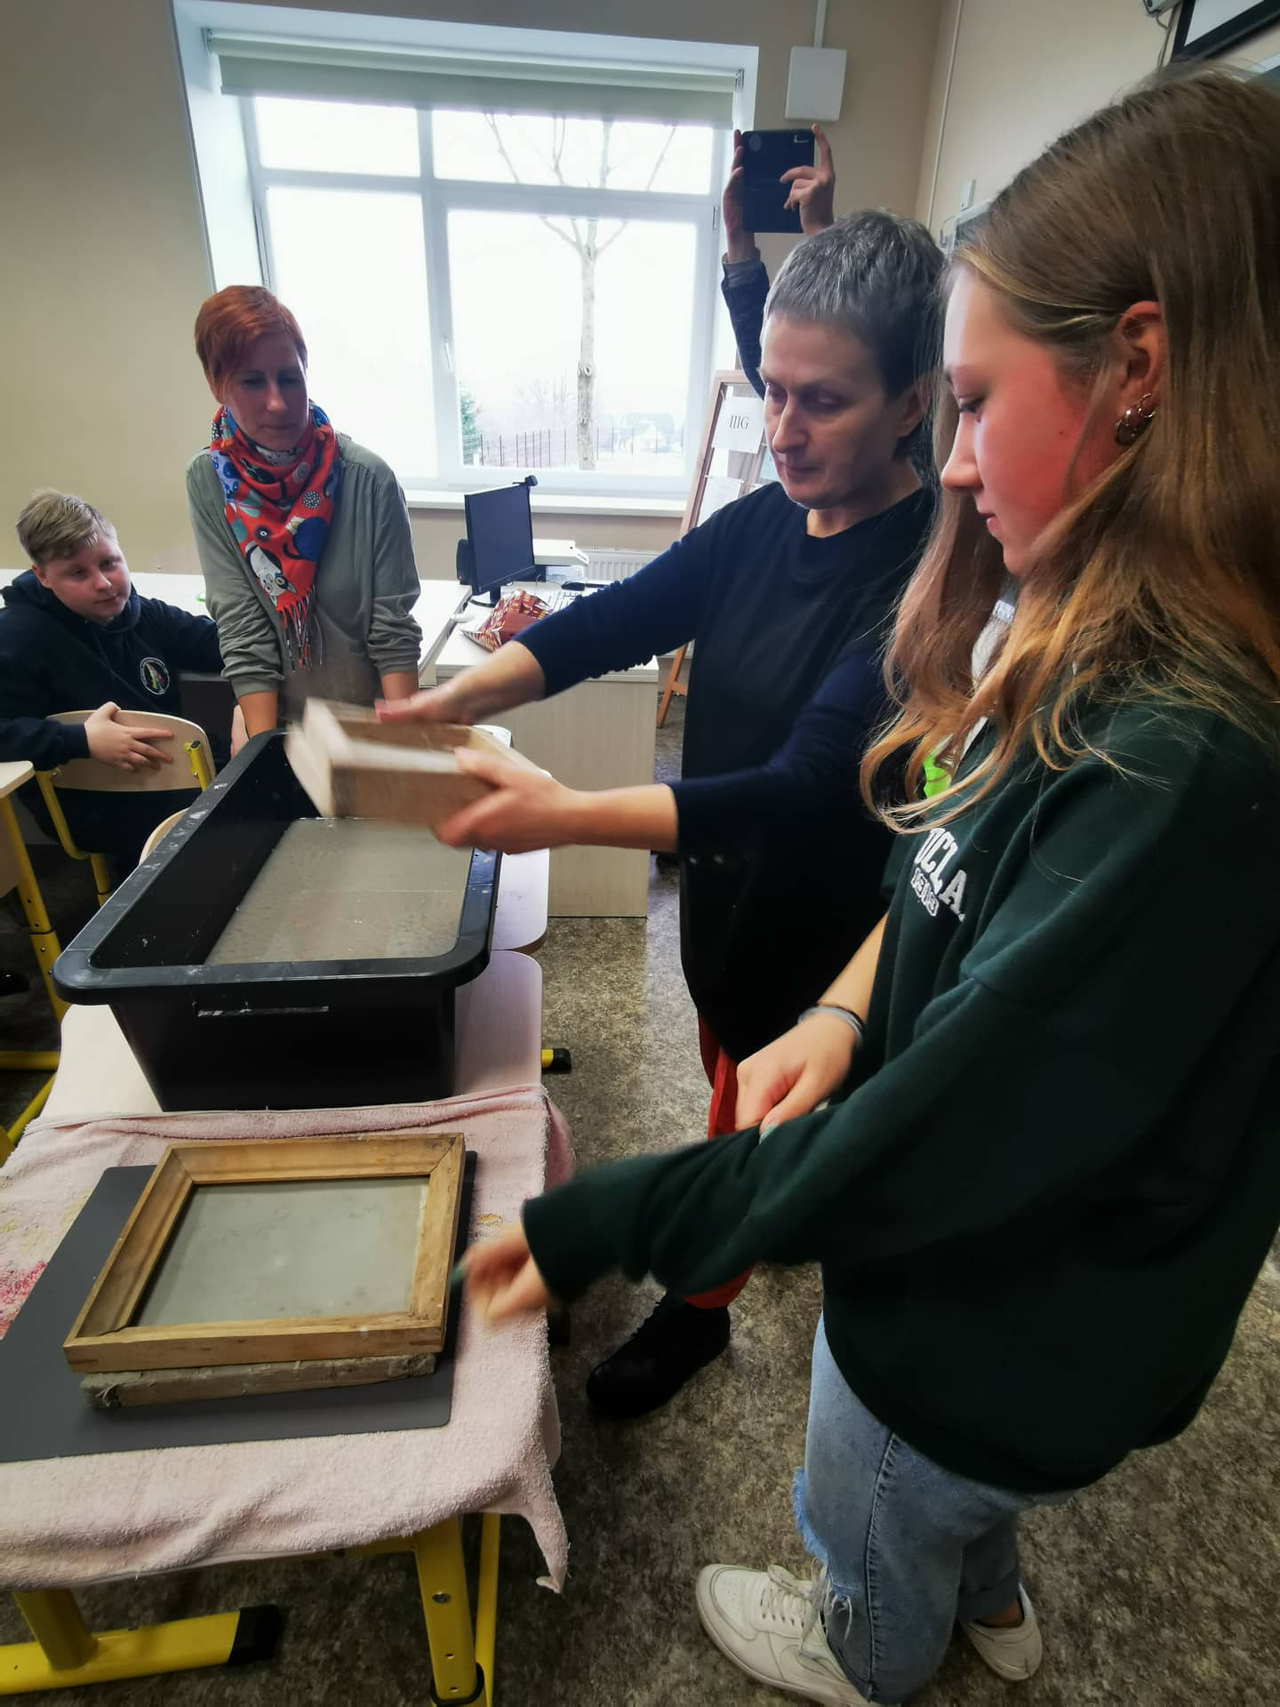
  Bonnes pratiques
Exemple 1 d'ateliers créatifs pour les jeunes, impliquant le patrimoine culturel, dans le cadre du camp d'été créatif pour enfants "Je dessine la Lituanie".
La question de l'emploi des communautés rurales environnantes, des enfants d'âge scolaire et surtout des jeunes, pendant les vacances d'été reste toujours d'actualité.
L'association éco-communautaire du village de "Melkis" a décidé d'entreprendre un projet qui garantirait aux enfants des vacances enrichissantes dans la nature et leur procurerait de nouvelles impressions et compétences à long terme. Le projet visait également à rassembler des communautés multiethniques voisines dans un seul but : apprendre à se connaître, révéler les points communs et les différences culturelles, et développer l'amour de leur pays et de sa culture. La plupart des activités ont été réalisées sur une base volontaire.

Slide 10
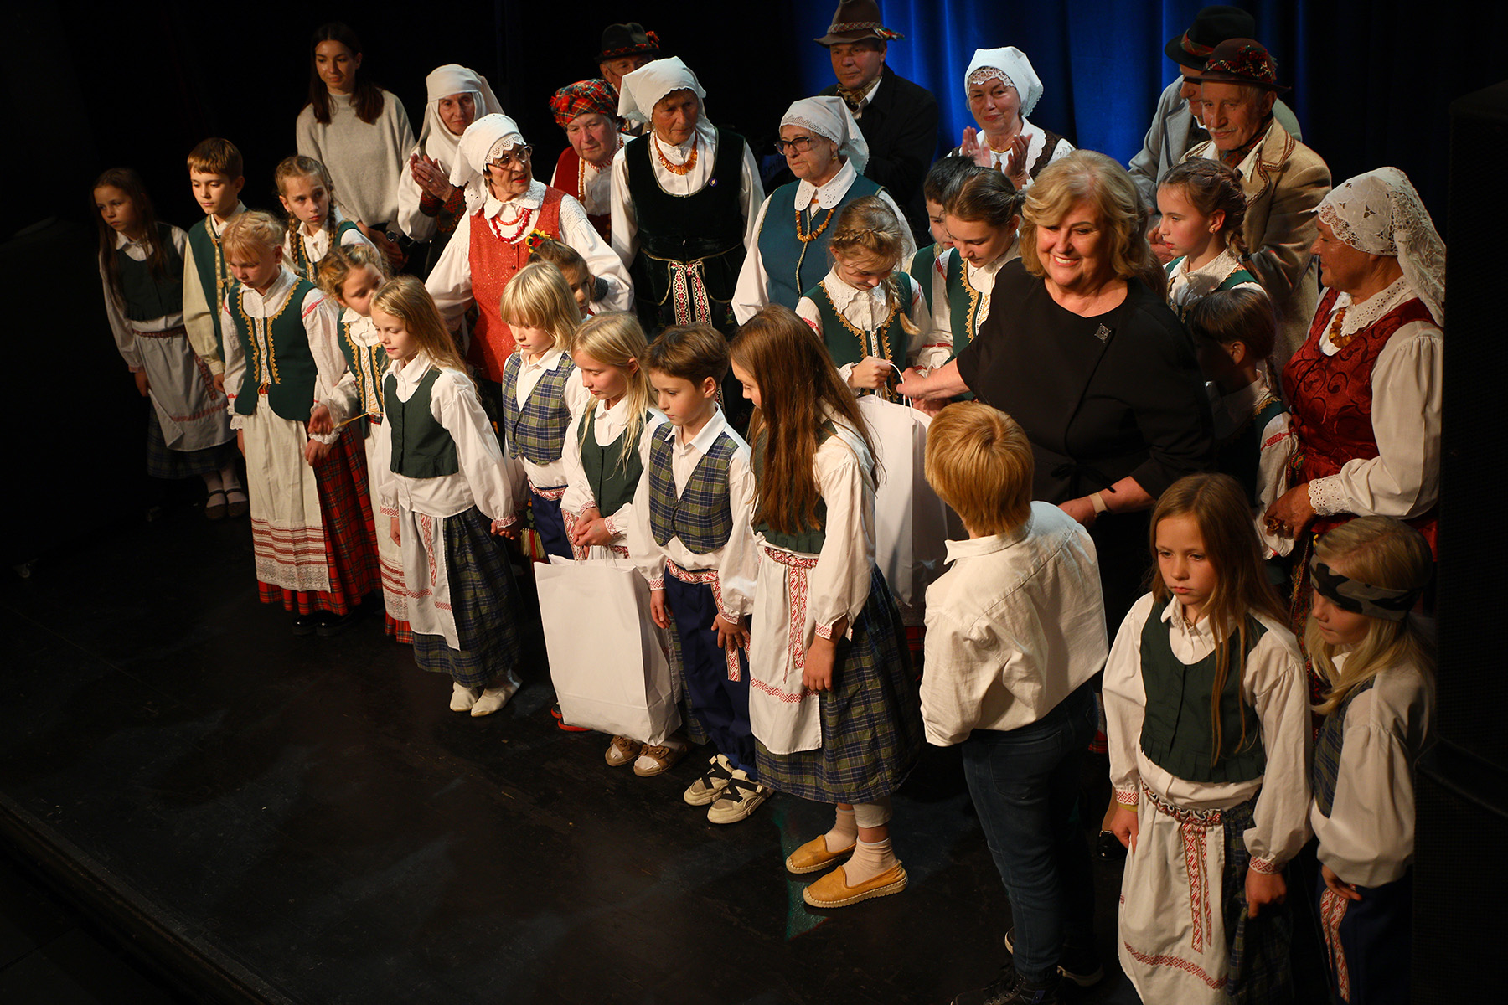
  Bonnes pratiques
Exemple 2 d'ateliers créatifs pour les jeunes, impliquant le patrimoine culturel, dans le cadre du camp d'été créatif pour enfants "Je dessine la Lituanie".
L'objectif principal du projet "Plein air créatif d'été pour les enfants "Les plantes des prés - une source de créativité" est de développer une compréhension de la culture des communautés ethniques voisines, la responsabilité mutuelle personnelle et sociale des participants au plein air, de former des compétences de communication bienveillantes et de se familiariser avec le monde des plantes et les moyens d'expression artistique.
Le plein air était dédié au 100e anniversaire de la naissance d'Eugenija Šimkūnaitė, docteur habilité en sciences biologiques. E. Šimkūnaitė a étudié et décrit scientifiquement les plantes médicinales, et a pu comparer l'expérience de l'herboristerie lituanienne et de la médecine populaire. Le Dr E. Šimkūnaitė a consacré toute sa vie à l'étude des plantes médicinales, de la médecine populaire et de l'histoire locale. C'est pourquoi le thème proposé pour le plein air est "Les plantes de prairie - une source de créativité". L'objectif est d'encourager la société lituanienne à s'intéresser aux plantes médicinales et à la médecine populaire, à découvrir les bienfaits de l'art-thérapie en dessinant la nature et à s'initier à diverses techniques de dessin et de représentation artistique (découpage de papier, broderie, etc.).

Slide 11







2023-1-EE01-KA220-ADU-000150753
Merci pour votre attention
PARTENAIRES
Ce projet a été financé avec le soutien de la Commission européenne. Le contenu reflète uniquement les opinions de l'auteur et la Commission ne peut être tenue responsable de l'utilisation qui pourrait être faite des informations contenues dans ce document.

